Slide 1

Fasting & Road Safety
الصيام والسلامة على الطريق
كيف تتوخى السلامة على الطريق خلال شهر رمضان المبارك
How to be safe on the road during the Holy Month of Ramadan.

Slide 2
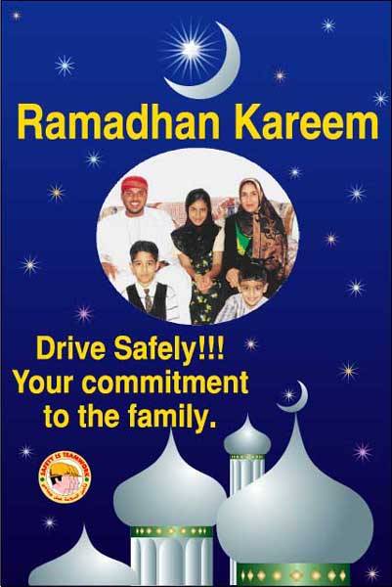
Ramadan
Mubarak!
رمضان مبارك

Slide 3
Be Safe
توخ السلامة
Driving whilst tired causes many accidents, particularly during Ramadhan due to fasting.
Following simple guidance will help you to be safe:
If you're tired whilst driving stop and rest. Do not continue driving !!!
You'll feel rejuvenated and more alert if you have a 20 minute sleep.
Always drive at a safe speed and respect other drivers.
Do not ignore your journey plan – it keeps you safe.
Never tail gate – keep a good distance behind.
Never use your GSM whilst driving.
Never drive after long day of work or if you feel ill.
إن السياقة وأنت مرهق تسبب العديد من الحوادث خاصة خلال شهر رمضان المبارك بسبب الصيام.
فيما يلي بعض الإرشادات البسيطة والتي سوف تساعدك كثيراً على البقاء آمناً:
  إذا كنت مرهقاً أثناء السياقة فيجب عليك التوقف وأخذ قسطاً من الراحة ولا تستمر في السياقة!
  إذا نمت لفترة 20 دقيقة أثناء توقفك سوف تشعر بالراحة وتكون أكثر يقظة.
  التزم بالسرعة المحددة والمناسبة لظروف الطريق واحترم السائقين الآخرين.
  لا تتجاهل خطة الرحلة فقد وضعت لسلامتك.
  إلتزم بمسافة الأمان بين مركبتك والمركبة التي أمامك.
  لا تستخدم الهاتف النقال أثناء السياقة.
  لا تسق بعد يوم طويل من العمل أو إذا كنت تشعربالمرض

Slide 4

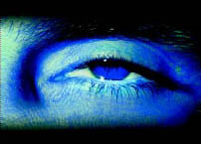

What is Fatigue?
ما هو الإرهــــاق؟
You are fatigued if you are tired, drowsy or sleepy.
Fatigue is very dangerous if you are driving – you likely to crash.
How do you know you are fatigued:
Drowsy.
Yawning .
Feeling heavy eyelids or tired eyes.
Blinking more than normal
Bored or irritable.
Restless or have difficulty concentrating or over steering.
  إذا أحسست بالتعب أوالإعياء أو النعاس، فأنت مرهق.
  إن الإرهاق خطير جداً أثناء السياقة لأنه قد يتسببب في تعرضك لحادث.
  كيف تعرف بأنك مرهق:
  الشعور بالدوخة.
  التثاؤب المستمر.
  الإحساس بثقل وتعب في العينين.
  غمض العينين أكثر من العادة.
  الشعور بالملل أو العصبية.
  الشعور بعدم الراحة والصعوبة في التركيز.
السياقة مرهقاً.. هو خطأ فادح
Driving Drowsy…….. is a FATAL mistake

Slide 5
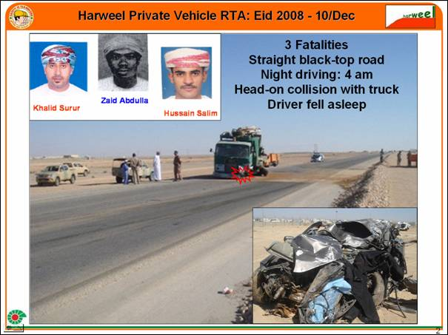
Driving with Fatigue
السياقة مرهقاً
ثلاثة وفيات:
تصادم مع شاحنة على طريق مسفلت ومستقيم –
السياقة في وقت متأخر: 4 فجراً
غفوة السائق أثناء السياقة
3 fatalities.
Head on collision with truck
Straight blacktop road
Night driving: 4 am
Driver falling asleep

Slide 6
The danger of private vehicles
خطورة المركبات الخاصة
إن معظم وفيات الطرق في مواقع شركة تنمية نفط عُمان كانت نتيجة استخدام الأشخاص لمركباتهم الخاصة.
The majority of PDO road fatalities have involved people commuting in their private vehicles
2007 | 2008 | 2009 | 2010 | 2011 | 2012 | 2013*
12 | 13 | 3 | 2 | 4 | 6 | 7
* YTD June
شركة تنمية نفط عُمان لا تشجع الموظفين على استخدام مركباتهم الخاصة للتنقل إلى مواقع العمل وتوجب استخدام الحافلات المطابقة لمواصفات SP2000
ولكن، إذا أردت أن تخاطر فذلك اختيارك.......
PDO does not recommend that you commute in private vehicles
and instead use the SP2000 compliant bus
HOWEVER, IF YOU WANT TO RUN THE RISK AND CHOOSE TO…

Slide 7
Reducing risks
الحد من المخاطر
Follow these rules to increase your chances of getting back home safe….
  Always ensure your vehicle is in a safe condition and the tyres are in a good state. Blow out tyres are hard to control.
  Never leave straight after work, have a rest
  Never drive after a big meal, you will feel tired quickly.
  Drive with a friend and share the driving between you.
  If you see the driver looking tired, tell him to stop and rest.
  If you feel dehydrated, do not continue to drive.
  Keep to a safe speed, it makes little difference to your arrival time.
  Always stay alert, other drivers on the road can drive dangerously.
  Always ensure everyone in the car is wearing a seatbelt.
  Avoid driving at night on unlit roads.
اتبع هذه القوانين لزيادة فرصك في العودة سالماً إلى بيتك وأهلك....
  تأكد دائماً بأن مركبتك في حالة جيدة وخاصة الإطارات التي يجب فحصها دائماً.
  لا تغادر مباشرة بعد انتهاء الدوام. خذ قسطاً من الراحة.
  لا تغادر بعد تناول وجبة دسمة لأنك سوف تشعر بالتعب سريعاً.
  تعاون مع صديقك على السياقة فيما بينكما.
  إذا رأيت بأن السائق متعب، فاطلب منه الوقوف وأخذ قسطاً من الراحة.
  إذا أحسست بالجفاف والعطش فتوقف عن السياقة.
  التزم بالسرعة المحددة والمناسبة لحالة الطريق، فذلك لن يؤخر وصولك.
  كن منتبهاً، فقد يشكل السائقون الآخرون خطراً بقيادتهم المتهورة.
  تأكد بأن جميع الركاب في مركبتك يربطون حزام الآمان.
  تجنب السياقة في الليل وخاصة على الطرق غير المضاءة.

Slide 8
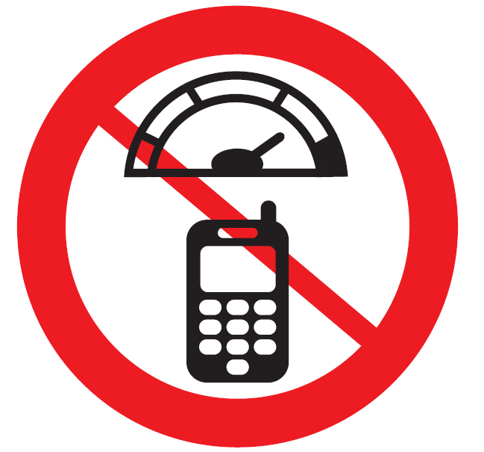
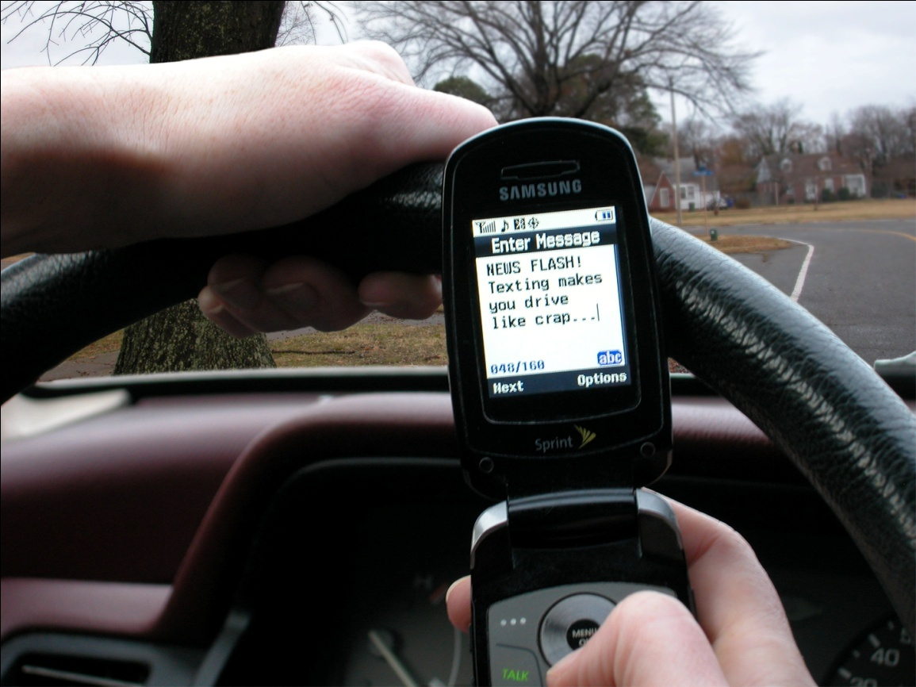
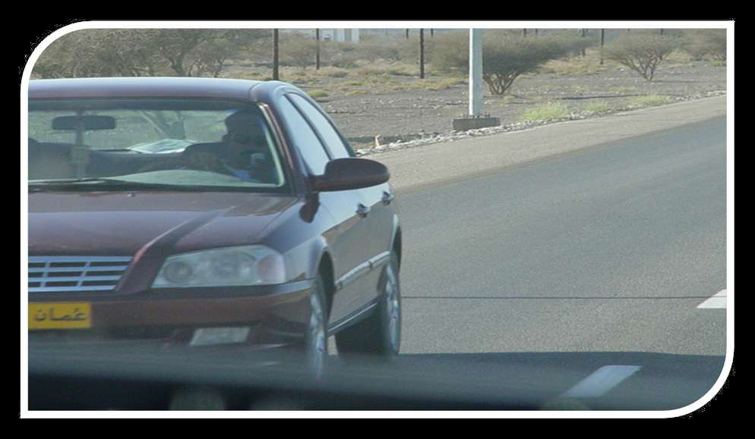
القواعد المنقذة للحياة
Life Saving Rules
While driving, no one shall use mobile phones, including hands-free/bluetooth GSM or two-way radio.
Drivers shall never exceed posted speed limits.
  أثناء السياقة، لا يسمح للسائق باستخدام الهاتف النقال، بما فيها سماعة الأذن أو نظام البلوتوث أو جهاز راديو الاتصال
  على السائقين عدم تجاوز السرعة المحددة.
  نوع آخر من الثقة الزائدة المسببة للحوادث!
Another kind of over confidence that causes accidents!

Slide 9
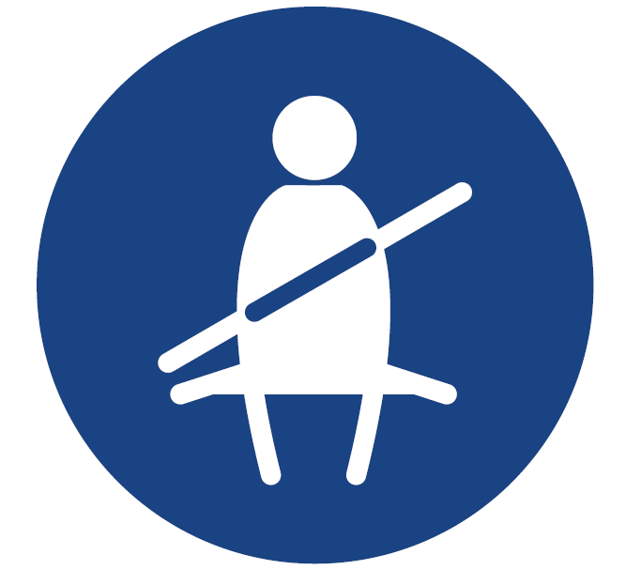
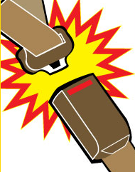
Life Saving Rules
القواعد المنقذة للحياة
All vehicle occupants must wear safety belts at all times.
Drivers must ensuring that all occupants are wearing safety belts.
  يجب على الجميع لبس حزام الأمان في جميع الأوقات.
  يجب على السائقين عدم البدء في السياقة حتى يتأكدوا بأن جميع الركاب قد ربطوا حزام الأمان.
Safety belts help save lives.
  إن أحزمة الأمان تساعد على إنقاذ الأرواح.
Buckle up for your safety
  اربط حزام الأمان من أجل سلامتك

Slide 10
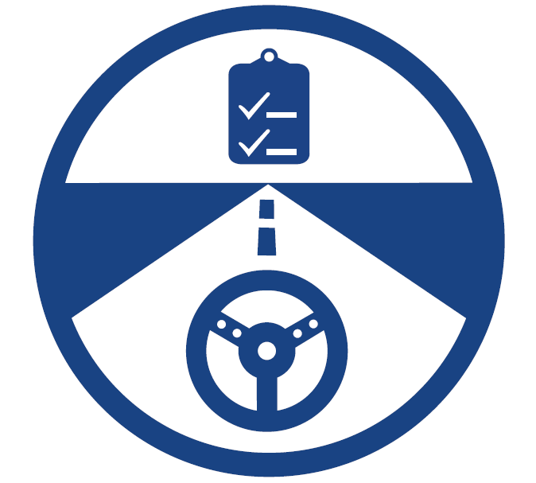
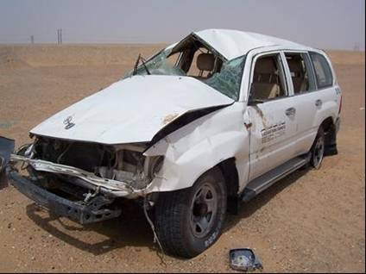
القواعد المنقذة للحياة
Life Saving Rule
Drivers will not commence a journey without a SJM plan where required and will follow it.
Journey Manager will ensure drivers are aware of the SJM plan requirements and verify compliance before authorizing the journey.
Vehicles must meet the SJM plan requirements, and drivers must inspect the vehicles prior to departure.
  لن يبدأ السائقون أية رحلة بدون الحصول على خطة سلامة الرحلة حيثما تطلب ذلك ويجب عليهم اتباعها.
  على مدير الرحلة التأكد من أن السائقين على علم تام بمتطلبات الرحلة والتحقق من الالتزام بها قبل تصريح بدء الرحلة.
  يجب أن تكون المركبة مطابقة لمتطلبات خطة الرحلة، وعلى السائقين القيام بفحص المركبة قبل المغادرة.
He died in the desert alone. Found the next morning by a passing driver.
  لقد توفي سائق هذه المركبة وحيداً في الصحراء ووجده سائق مار في صباح اليوم التالي.

Slide 11
Tips to avoid fatigue:
  نصائح لتفادي الإرهاق:
Get enough sleep the night before.
Plan your journey and inform your journey Manager for any delays.
  Always wear your safety belt
Drive at a safe speed.
Avoid using your private vehicle in
interior, (for shift change).
Avoid driving at night.
Comply with all Life Saving Rules.
Avoid driving if it is unsafe.
  خذ قسطاً كافياً من النوم في الليلة السابقة قبل بدء الرحلة.
  خطط لرحلتك. وفي حالة حدوث أي تأخير في الطريق يجب عليك إخطار مدير الرحلة.
  التزم بربط حزام الامان دائماً.
  التزم بالسرعة الآمنة.
  تجنب استخدام سيارتك للتنقل إلى مناطق العمليات عند تغيير المناوبة.
  تجنب السياقة ليلاً.
  التزم بالقواعد المنقذة للحياة.
  تجنب السياقة إن كانت الظروف غير آمنة.

Slide 12
Supervisors Guidance
Start discussing in toolbox talks/HSE meetings 1-2 weeks prior to Ramadan on:
Fatigue
Give sleep Management advise to staff.
Refresh fatigue awareness so staff will identify symptoms
Staying up late at night during Ramadan will result is insufficient sleep and accumulating sleep debt.
Continue these meetings throughout Ramadan and ask questions:
How were you yesterday?
How do you feel today?
Any incidents you had or witnessed?
Did you intervene to stop any unsafe acts/conditions?
Incidents tend to increase towards the end of Ramadan. A toolbox meeting after the
first half of Ramadan is important.
Face to face communication and Management participation are valuable to increase
Awareness.

Slide 13
نتمنى لكم أيام ممتعة وآمنة وكل عام والجميع بخير
Wishing you pleasant and safe month

